Slide 1
第4章 分治法
在封建国家中，君主为了有效地统治国家，往往使用分治的方法，
就是将国土分成几个部分，对每一部分国土，君主派一个诸侯去管理，
国君自己就不直接过问这部分国土的事情了。
国君的工作就是将一个国家分成几个部分，委派诸侯，过问诸侯工作的结果。
在计算机科学中，这种思想得到借鉴。

Slide 2
分治法的基本思想
a problem of size n
subproblem 1
of size n/2
subproblem 2
of size n/2
a solution to
subproblem 1
a solution to
subproblem 2
a solution to
the original problem

Slide 3
分治法的基本思想
将规模为N的问题分解为k个规模较小的子问题,使这些子问题相互独立可分别求解,再将k个子问题的解合并成原问题的解.如子问题的规模仍很大,则反复分解直到问题小到可直接求解为止。
在分治法中,子问题的解法通常与原问题相同,自然导致递归过程。

Slide 4
一个简单的例子：
N个数字求和，如何用分治法解决？
是不是分治法一定比蛮力法高效呢？
串行计算
并行计算
通过分治法解决大问题的时间等于所有解决小问题的时间？
T(n)=aT(n/b)+f(n)
解决大问题的消耗的时间
合并小问题消耗的时间
a个小问题
划分为规模为n/b的小问题

Slide 5
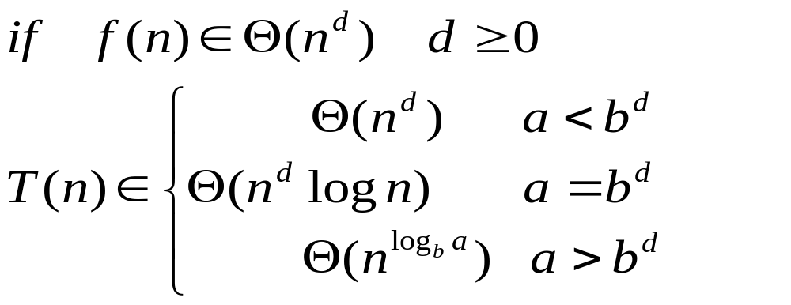
T(n)=aT(n/b)+f(n)递推式的解法
直接使用公式
写出分治法解决n个数字相加问题的效率类型，设每次分为2个子问题

Slide 6
本章解决的问题：
排序
查找
大整数乘法
矩阵乘法
最近对
凸包
二叉树遍历

Slide 7
4.1 合并排序
问题：
将n个元素排成非递减顺序。
思考如何使用分治法将大问题分成小问题？

Slide 8
思想
8
3
2
9
7
1
5
4
分
8
3
2
9
7
1
5
4
8
3
2
9
7
1
5
4
8
3
2
9
7
1
5
4
3
8
2
9
1
7
4
5
合
2
3
8
9
1
4
5
7
1
2
3
4
5
6
7
8

Slide 9
算法思路：
若n为1,算法终止;否则,将n个待排元素分割成k(k=2)个大致相等子集合A、B,对每一个子集合分别递归排序,再将排好序的子集归并为一个集合。

Slide 10
合并排序的递归算法
算法 MergeSort(A[0..n-1] )
// 输入：未排序序列A[0..n-1]
// 输出：已排序序列A[0..n-1]
if n > 1
copy A[0..⎣n/2⎦-1] to B[0..⎣n/2⎦-1]
copy A[⎣n/2⎦..n-1] to C[0..⎣n/2⎦-1]
MergeSort( B )
MergeSort( C )
Merge( B,C,A )
当前n规模的问题，分成2个子问题
以同样的方式解决子问题
用归并排序，形成最终的有序数组

Slide 11
Merge(B,C,A)是将有序数组B、C合并为有序数组A的算法。
称为归并排序
归并排序示例：
1 3 4 9 13 34 67
B数组
2 5 6
C数组
1
2
3
4
5
6
9 13 34 67

Slide 12
前提：数组B及数组C已经有序。
比较数组B的第一个记录与数组C的第一个记录将KEY值小者输出至数组A，再从相应数组读进一个记录，替代已被输出的记录，再继续比较。
结束：直至有一个数组的记录已被穷尽，然后再将未穷尽的数组上的所有记录拷贝到输出数组A上。

Slide 13
Merge(B[0..p-1],C[0..q-1],A[0..p+q-1])
i=0,j=0,k=0;
while i<p and j<q do
if B[i]≤C[j]
A[k]=B[i], i=i+1
else
A[k]=C[j], j=j+1
k=k+1
if i=p
copy C[j..q-1] to A[k..p+q-1]
else
copy B[i..p-1] to A[0..p+q-1]
定义各数组的指针
B，C数组都没处理完
比较，输出小的值到A；
且输出值的数组指针后移
若因为B数组结束，跳出循环
将C数组剩下的全部放入A数组

Slide 14
合并排序的效率分析
if n > 1
copy A[0..⎣n/2⎦-1] to B[0..⎣n/2⎦-1]
copy A[⎣n/2⎦..n-1] to C[0..⎣n/2⎦-1]
MergeSort( B )
MergeSort( C )
Merge( B,C,A )
基本操作？？
似乎较难判断。
写出总体工作量表达式。
设n=2^{k}, 总工作量表示为：
C(n)=(1次除法)+2C_{copy}(n/2)+2C(n/2)+C_{merge}(n)
C(1)=0

Slide 15
C(n)=(1次除法)+2C_{copy}(n/2)+2C(n/2)+C_{merge}(n)
简写为 C(n)=2C(n/2)+C_{merge}(n)+kn
基本操作
  比较？拷贝？
  (比较的次数不会大于拷贝的次数)
是否和其他因素相关？
  最坏情况如何？
归并排序的效率C_{merge}(n)=n,
C (n)=2C(n/2)+sn
解得
C(n)=nlog₂n-n+1∈Θ(nlog₂n)

Slide 16
合并排序结论
最坏情况Θ(nlog₂n)
优点：
  合并排序在最坏情况下的键值比较次数十分接近于任何基于比较的排序算法在理论上能够达到的最少次数
  合并排序精确解C_{worst}(n)=nlog₂n-n+1
  理论最小值nlog₂n-1.44n向上取整
缺点：
  需要线性的额外空间，体现在何处？
  虽然合并也可做到“在位”，但导致算法过于复杂。

Slide 17
4.2 快速排序
算法思路:
对于输入A[0.. n-1]，按以下三个步骤进行排序：
(1)分区:取A中的一个元素为支点(pivot) 将A[0..n-1]划分成3段: A[0..s-1], A[s ], A[s+1..n-1], 使得
A[0..s-1]中任一元素≤A[s],
A[s+1..n-1]中任一元素 ≥A[s]; 下标s 在划分过程中确定。
(2)递归求解:递归调用快速排序法分别对A[0..s-1]和A[s+1..n-1]排序。
(3)合并:合并A[0..s-1], A[s], A[s+1..n-1]为A[0..n-1]

Slide 18
49 38 65 97 13 27
一趟排序后{27 38 13 }49{76 97 65}
分别快排{13}27{38}
{65}76{97}

Slide 19
快速排序算法 QuickSort(A[l..r])
// 使用快速排序法对序列或者子序列排序
// 输入：子序列A[l..r]或者序列本身A[0..n-1]
// 输出：非递减序列A
if l < r
s ← Partition( A[l..r] )
QuickSort( A[l..s-1] )
QuickSort( A[s+1..r] )
//s是中轴元素/基准点，是数组分区位置的标志
中轴元素如何选？
选好中轴后如何扫描数组形成分区？
找到分裂点s，分区
按同样的方法处理子区间
Notes:
一般取子数组的第一个元素为中轴元素。

Slide 20
分区的例子（双向扫描）
初始数组 A[0..n-1]=[5, 3, 1, 9, 8, 2, 4, 7],
取元素A[0]=5作为分裂点, 红色表示i上的元素，蓝色表示j上的元素
位置i 0 1 2 3 4 5 6 7
5 3 1 9 8 2 4 7 i，j上的元素和分裂点比较并移动
对于i遇到比分裂点大或等于时停止
对于j遇到比分裂点小或等于时停止
5 3 1 9 8 2 4 7 停止后，i<j 交换A[i]和A[j]
i>j 交换分裂点和A[j]
i=j A[i]= A[j]=分裂点上的值
5 3 1 4 8 2 9 7 交换后，i加1，j减1
5 3 1 4 8 2 9 7 继续前面的比较和移动
5 3 1 4 2 8 9 7
5 3 1 4 2 8 9 7 i>j 交换分裂点和A[j]
2 3 1 4 5 8 9 7 一次分区完成

Slide 21
数组的分区算法：
算法 Partition( A[l..r] )
// 输入：子数组A[l..r]
// 输出：分裂点/基准点pivot的位置
p ← A[l] i ← l; j ← r+1
repeat
repeat i ←i + 1 until A[i] ≥ p
repeat j ← j – 1 until A[j] ≤ p
swap( A[i], A[j] )
until i ≥ j
swap( A[i], A[j] )
swap( A[l], A[j] )
return j

Slide 22
快速排序效率分析
if l < r
s ← Partition( A[l..r] )
QuickSort( A[l..s-1] )
QuickSort( A[s+1..r] )
基本操作？？
似乎较难判断。
写出总体工作量表达式。
C(n)=C_{partition}(n)+C_{QuickSort}(s前面)+ C_{QuickSort}(s后面)

Slide 23
C(n)=C_{partition}(n)+C_{QuickSort}(s前面)+ C_{QuickSort}(s后面)
上式依赖于s的位置。
考虑partition的基本操作：
比较
一次分区算法的比较次数是否和其他因素相关
对于一次长度为n的数组的分区算法，如果出现指针交叉，所执行的比较是n+1次，为什么？
相等，比较次数为n次

Slide 24
整个算法的最坏情况下：
在进行了n+1次比较后建立了分区，还会对数组进行排序，继续到最后一个子数组A[n-2..n-1]。总比较次数为：
C_{worst}(n)
=(n+1)+n+…+3
=(n+2)(n+1)/2-3
∈Θ(n²)

Slide 25
最好情况
每次分区执行n次
并且每次都是等分
C_{best}(n)=2C_{best}(n/2)+n
∈Θ(nlog₂n)

Slide 26
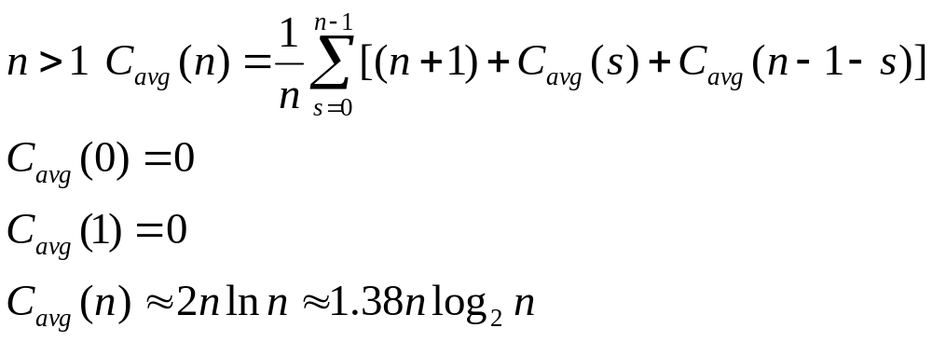
平均情况
分裂点有可能在一次分区后出现在每个位置
设概率是1/n

Slide 27
4.1-4.2 结论
合并排序最差Θ(nlog₂n)
快速排序最优Θ(nlog₂n)
最差Θ(n²)
平均Θ(1.38nlog₂n)
选择排序 Θ(n²)
冒泡排序 Θ(n²)

Slide 28
4.3 折半查找(有序数组)
位置：0 1 2 3 4 5 6 7 8 9 10 11 12
值： 3,14,27,31,39,42,55,70,74,81,85,93,98
K=70
↑ ↑ ↑
迭代1 l=0 m=6 r=12
迭代2 l m=9 r
迭代3 l r
结果 m= ⎣(7+8)/2⎦=7

Slide 29
折半查找伪代码
BinarySearch( A[0..n-1], k )
// 输入：已排序大小为n的序列A，待搜索对象k
// 输出：如果搜索成功，则返回k的位置，否则返回-1
l=0,r=n-1;
While l≤r
mid= ⎣(l+r)/2⎦
if k = A[mid] return mid
else if k < A[mid] r=m-1
else l=m+1
return -1

Slide 30
折半查找效率分析：
基本操作：比较
最坏情况下，比较次数
C(n)=C( ⎣n/2⎦)+1
C(1)=1
设n=2^{k}，可解得
C(n)=k+1=log₂n+1
于是
C(n)∈Θ(log₂n)

Slide 31
4.3 结论
折半查找 最差Θ(log₂n)
顺序查找 Θ(n)
是一种退化了的分治法

Slide 32
4.4 二叉树遍历及其相关特性
所谓二叉树的遍历指的是遵循某一种次序来访问二叉树上的所有结点，使得树中每一个结点被访问了一次且只访问一次。
由于二叉树是一种非线性结构，树中的结点可能有不止一个的直接后继结点，所以遍历以前必须先规定访问的次序。

Slide 33
中序遍历（Inorder Traversal）
二叉树的中序遍历算法比较简单，使用递归的策略。在遍历以前首先确定遍历的树是否为空，如果为空，则直接返回；否则中序遍历的算法步骤如下：
（1）对左子树L执行中序遍历算法
（2）访问输出根结点V的值。
（3）对右子树R执行中序遍历算法。

Slide 34
前序遍历（Preorder Traversal）
有了上面的中序遍历的过程，前序遍历也是类似的。在遍历以前首先确定遍历的树是否为空，如果为空，则直接返回；否则前序遍历的算法步骤如下：
（1）访问输出根结点V的值；
（2）对左子树L执行前序遍历算法。
（3）对右子树R执行前序遍历算法。

Slide 35
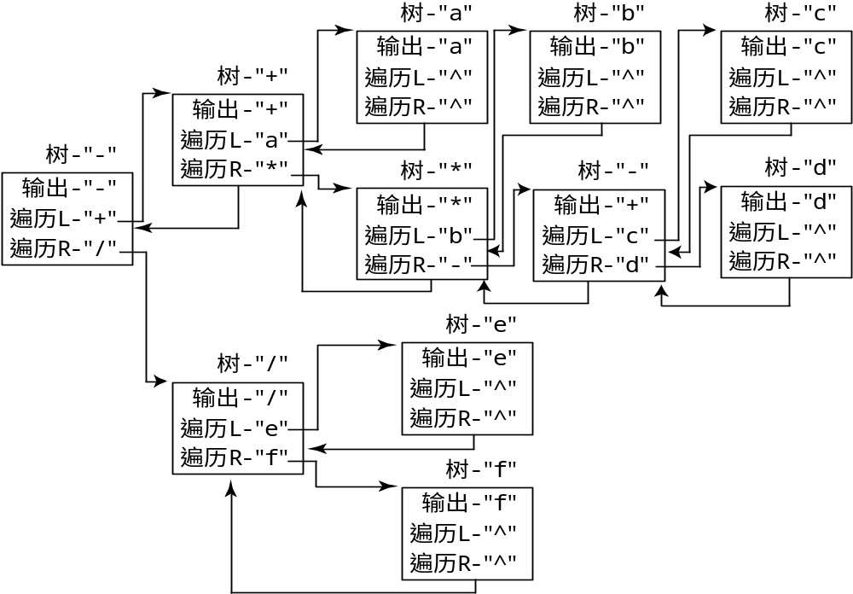
前序遍历执行过程图

Slide 36
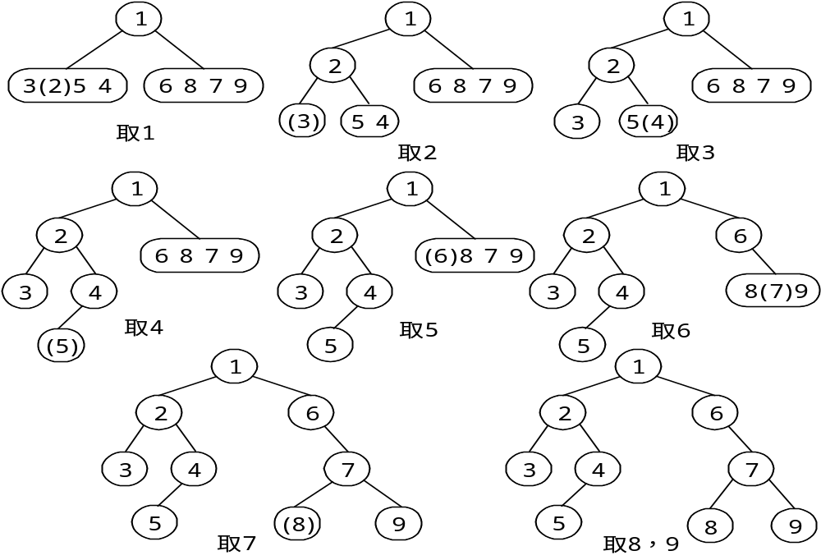
二叉树的构造

Slide 37
二叉树的高度计算
算法 Height(T)
//输入一棵二叉树T
//输出二叉树的高度
//二叉树高度定义：叶子到树根的最长路径
if T=φ return -1
else
return max{Height(L), Height(R)}+1
例：计算上例中二叉树的高度
H(T)=1+max{H(2),H(6)}=2+max{H(3),H(4)}
=3+H(5)=5
Notes:
空树高度=-1，树根高度=0

Slide 38
4.5 大整数乘法和Strassen矩阵乘法
整数乘法问题: 设A和B为两个N位的整数，计算它们的乘积A · B。
思考按照通常做法要执行一位乘法多少次？
如：234
× 125
1170
468
＋234
* * * * *
N²次。

Slide 39
分治法如何体现。
令N为偶数，则A和B可表示为
其中a₁和a₂分别为A的前半部和后半部。
A＝a₁·10^{N/2}+a₂ (123456=123·10^{6/2}+456)
B＝b_{l}·10^{N/2}+b₂
b_{l} 和b₂则分别为B的前半部和后半部。如果按下述方法得到积(多项式相乘)
A·B=(a₁10^{n/2}+a₂)(b₁10^{n/2}+b₂)
=a₁b₁10^{n}+(a₁b₂+a₂b₁)10^{n/2}+a₂b₂

Slide 40
A·B=(a₁10^{n/2}+a₂)(b₁10^{n/2}+b₂)
=a₁b₁10^{n}+(a₁b₂+a₂b₁)10^{n/2}+a₂b₂
估算时间效率是多少(即需要多少次一位乘法)？
则要4次N/2位乘法，即N²次一位乘法。因此这种方法没有改进原来的方法。

Slide 41
改进的乘法
A·B=(a₁10^{n/2}+a₂)(b₁10^{n/2}+b₂)
=a₁b₁10^{n}+(a₁b₂+a₂b₁)10^{n/2}+a₂b₂
=a₁b₁10^{n}+[(a₁+a₂)(b₁+b₂)-a₁b₁-a₂b₂)]10^{n/2}+a₂b₂
此时需要乘法多少次？
这种方法需要3次n/2位的乘法及一些加减法。
记C(n)为计算两个n位整数相乘所需的基本操作执行次数，则

Slide 42
有
C(n)=3C(n/2)+k·n
C(1)=1
其中，k为常数，KN表示加法、减法所需时间与N成正比。
解此递归方程，得
C(n)=n^{log3}+2kn^{log3}-2kn
∈O(n^{log3}) ≈O(n^{1.58})
可见，乘法效率有改善。
Notes:
Log₂3≈1.58

Slide 43
评价
其原理在于乘法操作所需时间比加法多得多，因此减少乘法次数，
虽然代价为增加加法运算，总的效果还是加速了运算.
大整数(500比特或1024比特)的乘法用于加密和认证.

Slide 44

2、 Strassen矩阵乘法
矩阵乘法是线性代数中最常见的运算之一，它在数值计算中有广泛的应用。
若A和B是2个n×n的矩阵，则它们的乘积C=A×B同样是一个n×n的矩阵。A和B的乘积矩阵C中的元素C[i,j]定义为:
若依此定义来计算A和B的乘积矩阵C，则每计算C的一个元素C[i,j]，加法和乘法的次数是多少？
需要做n个乘法和n-1次加法。
因此，求出矩阵C的n²个元素所需的计算时间为O(n³)。

Slide 45
Strassen矩阵乘法
如何对矩阵乘法采用分治？
首先，假设n=2^{k}。
将矩阵A，B和C中每一矩阵都分块成为4个大小相等的子矩阵，每个子矩阵都是n/2×n/2的方阵。由此可将方程C=A×B重写为:

Slide 46

Strassen矩阵乘法
其中： C₁₁ C12 C21 C22 是多少？
C₁₁=A₁₁B₁₁+A₁₂B₂₁
C₁₂=A₁₁B₁₂+A₁₂B₂₂
C₂₁=A₂₁B₁₁+A₂₂B₂₁
C₂₂=A₂₁B₁₂+A₂₂B₂₂

Slide 47
C₁₁=A₁₁B₁₁+A₁₂B₂₁
C₁₂=A₁₁B₁₂+A₁₂B₂₂
C₂₁=A₂₁B₁₁+A₂₂B₂₁
C₂₂=A₂₁B₁₂+A₂₂B₂₂
依此算法，计算2个n阶方阵的乘积转化
为计算8个n/2阶方阵的乘积
和4个n/2阶方阵的加法
上述分治法的计算时间耗费T(n)如何写？
T(n)=8T(n/2)+cn²
T(1)=1
计算T(n)是多少？
这个递归方程的解仍然属于O(n³)

Slide 48
Strassen方法
M1=A₁₁(B₁₂-B₂₂)
M2=(A₁₁+A₁₂)B₂₂
M3=(A₂₁+A₂₂)B₁₁
M4=A₂₂(B₂₁-B₁₁)
M5=(A₁₁+A₂₂)(B₁₁+B₂₂)
M6=(A₁₂-A₂₂)(B₂₁+B₂₂)
M7=(A₁₁-A₂₁)(B₁₁+B₁₂)
他的算法只用了7次乘法运算，但增加了加、减法的运算次数10次。
观察使用了多少次乘法?
加减法用了多少次？

Slide 49
于是可得到:
C₁₁=M5+M4-M2+M6
C₁₂=M1+M2
C₂₁=M3+M4
C₂₂=M5+M1-M3-M7
引入8次加减法
Strassen矩阵乘积分治算法中，用了7次对于n/2阶矩阵乘积的递归调用和18次n/2阶矩阵的加减运算。
由此可知，该算法的所需的计算时间T(n)满足如下的递归方程:

Slide 50
Strassen矩阵乘法
T(n)=7T(n/2)+kn²
T(1)=1
其解为T(n)∈O(n^{log7})≈O(n^{2.81})。
由此可见，Strassen矩阵乘法的计算时间复杂性比普通矩阵乘法有阶的改进。

Slide 51
结论
大整数乘法和矩阵乘法分别利用了将乘法转换为多个加法进行替代。
对于矩阵乘法可以将矩阵作3× 3的划分，即将矩阵分成九个子矩阵，或作 4× 4的划分(即将矩阵分成十六个子矩阵)。
相应地要求矩阵的阶n是3的整次幂(或4的整次幂)。有人沿这个途径改善了矩阵乘法的复杂度。

Slide 52
4.6 分治法解最近点对问题和凸包问题
问题:
给定平面S上n个点,找其中的一对点,使得在n(n-1)/2个点对中, 该点对的距离最小。
算法思路:
1) n较小时直接求(n=2).
2) 将S上的n个点分成大致相等的2个子集S1和S2
3) 分别求S1和S2中的最接近点对
4) 求一点在S1、另一点在S2中的最近点对
5) 从上述三对点中找距离最近的一对.

Slide 53
2) 将S上的n个点分成大致相等的2个子集S1和S2
如何分？
将点按照x轴升序排序
画一条垂直线x=c

Slide 54
3) 递归求S1和S2中的最接近点对d1，d2
d=min{d1,d2}
是否这就是最小距离？
不一定，距离最近的点可能位于分界线的两侧

Slide 55
4) 求一点在S1、另一点在S2中的最近点对
是否需要考察S1和S2中的所有的点？
只需考察以x=c为对称的宽度为2d的垂直带中
为什么？
令C1和C2是垂直带左右部分点构成的子集。
对于C1中的每一个点P(x,y)检查C2中的每一个点和P之间的距离是否小于d
是否需要考察C2中所有的点？
该过程是线性的

Slide 56
递推式
T(n)=2T(n/2)+M(n)
得到T(n)属于O(nlogn)

Slide 57
凸包问题
凸集定义：
设S是平面点集，如果S中任意两点的连线都属于该集合，则称S是凸的p84。
凸包定义：
一个点集S的凸包是指包含S的最小凸集。
显然，如果S是凸的，则S的凸包就是S本身（橡皮筋圈解释）。
凸包问题：
给定一个n个点的点集S，求S的凸包。

Slide 58
基本思想：
1 将点按x轴升序排列
2 找出最左点P₁和最右点P_{n}，一定是该集合的凸包顶点
3 P₁到P_{n}的直线将凸包分成上／下包
4 采用同样的方法构造上／下包
  A 在S1中找距离P₁P_{n}的最远点P_{max}，如何找？
  B P_{max}是顶点
  C P₁P_{max}P_{n}形成4个区域，顶点可能出现在何处？
  D 用同样的方法处理相应区域

Slide 59
效率分析：
最差情况

Slide 60
总结

Slide 61
作业
赛程问题: 有N个运动员进行单循环赛，即每个运动员要和所有其他运动员进行一次比赛。
试用分治法为这N个运动员安排比赛日程。
要求每个运动员每天只进行一场比赛，
且整个赛程在N -1天内结束。
将运动员从1到N编号。

Slide 62
作业要求：
最多3人一组
作业报告写出算法设计思路，定义合适的数据结构、用伪代码描述，并分析所设计算法的效率类型。
一组交一份报告，用A4纸打印，并说明各组员所做的工作。
4月15号交

